Slide 1
ДЕПАРТАМЕНТ ОБРАЗОВАНИЯ
Администрации городского округа Самара
Об организации приема детей в первые классы муниципальных общеобразовательных организаций
городского округа Самара в 2023 году

Slide 2
Нормативная правовая база
Федеральный закон от 29.12.2012 № 273-ФЗ
«Об образовании в Российской Федерации»
Приказ Минпросвещения России от 02.09.2020 № 458
(в редакции от 30.08.2022)
«Об утверждении Порядка приема на обучение по образовательным программам начального общего, основного общего и среднего общего образования»
Приказ министерства образования и науки Самарской области
от 16.04.2015 № 126-од (с изм. от 01.06.2022 № 320-од)
«Об утверждении административного регламента предоставления
министерством образования и науки Самарской области государственной услуги «Предоставление начального общего, основного общего, среднего общего образования по основным общеобразовательным программам»
Правила приема на обучение в конкретную организацию, осуществляющую образовательную деятельность по образовательным программам начального общего, основного общего и среднего общего образования (в части, не урегулированной законодательством об образовании)

Slide 3
Нововведения
Особенности льготных категорий: Ребенок, в том числе усыновленный (удочеренный) или находящийся под опекой или попечительством в семье, включая приемную семью либо в случаях, предусмотренных законами субъектов Российской Федерации, патронатную семью, имеет право преимущественного приема на обучение по основным общеобразовательным программам в государственную или муниципальную образовательную организацию, в которой обучаются его брат и (или) сестра (полнородные и неполнородные, усыновленные (удочеренные), дети, опекунами (попечителями) которых являются родители (законные представители) этого ребенка, или дети, родителями (законными представителями) которых являются опекуны (попечители) этого ребенка, за исключением случаев, предусмотренных частями 5 и 6 статьи 67 Федерального закона от 29 декабря 2012 года N 273-ФЗ "Об образовании в Российской Федерации".
Изменилось число способов подачи заявления (3 способа).
Информация о результатах рассмотрения заявления о приеме на обучение направляется ОО самостоятельно на указанный в заявлении о приеме на обучение адрес (почтовый и (или) электронный), в случае подачи заявления лично или по почте. Форма документа, содержащего информацию о результатах рассмотрения заявления не установлена и определяется ОО самостоятельно.

Slide 4
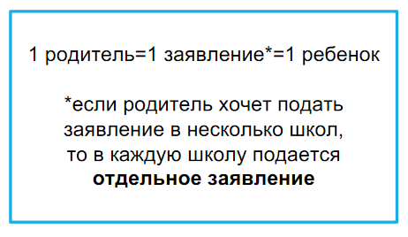
Способы подачи заявлений
1. Самостоятельно в электронной форме (электронное обращение) посредством федеральной государственной информационной системы «Единый портал государственных и муниципальных услуг (функций)» (далее - ЕПГУ). С 15 марта 2023 года будет открыто предзаполнение заявлений гражданами на ЕПГУ.
Е-услуги предварительно будут фильтровать дубли-заявлений.
2. Лично в образовательную организацию, реализующую основные общеобразовательные программы (далее – ОО) на бумажном носителе.
3. Через операторов почтовой связи общего пользования заказным письмом в ОО с уведомлением о вручении.

